Slide 1

Викторина по ПДД
«Самый умный пешеход»
Составила:
педагог дополнительного образования
МБОУ СОШ №196
Санникова Екатерина Васильевна

Slide 2


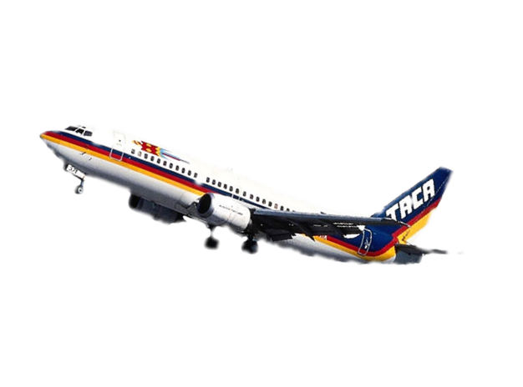


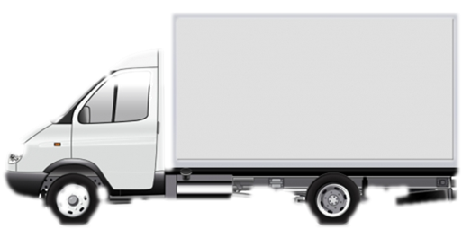
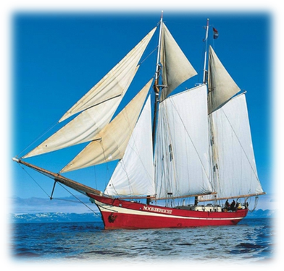

Транспорт

Slide 3


Станция
«Сказочный транспорт»

Slide 4

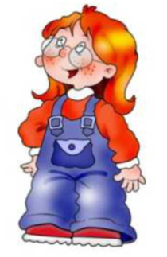

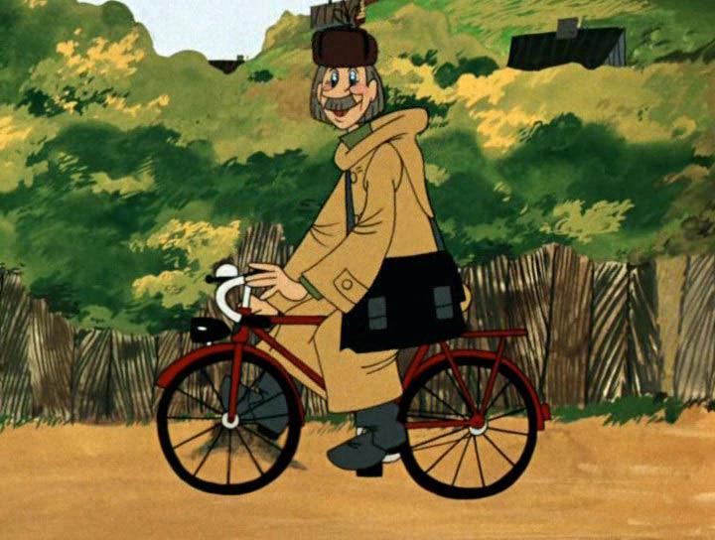
Что подарили почтальону Печкину родители дяди Федора?

Slide 5

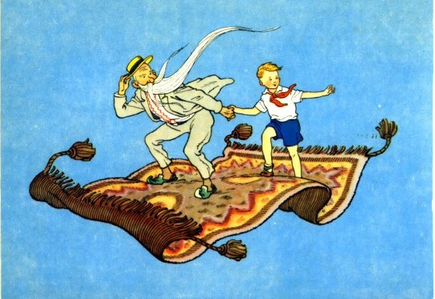
На чём летал старик Хоттабыч?

Slide 6


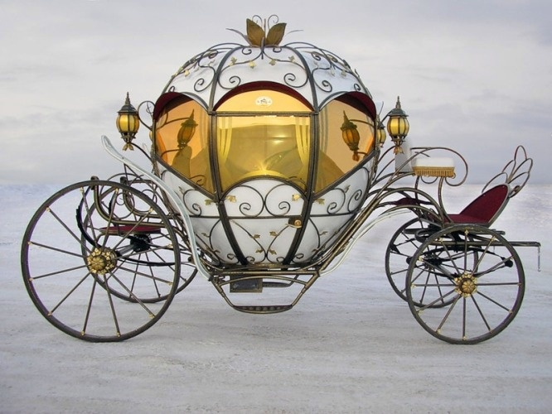
На чём отправилась Золушка на бал во дворец?

Slide 7
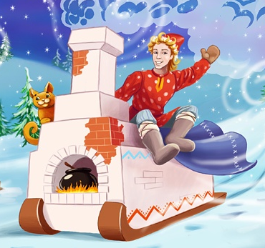
На чём Емеля приехал во дворец к царю?

Slide 8
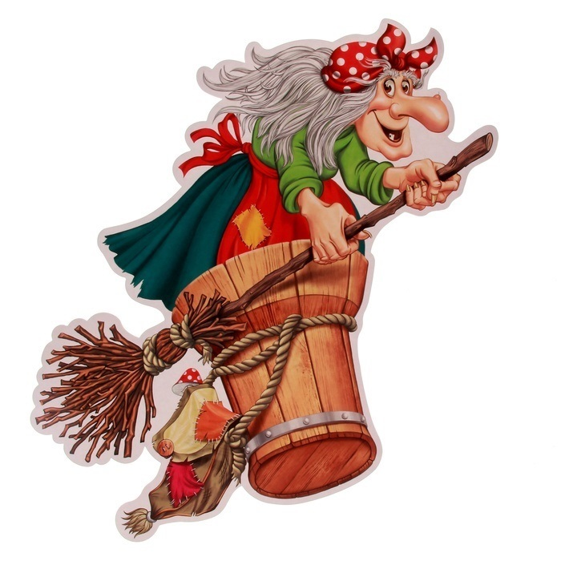
Назовите средство передвижения, которым управляла Баба-яга.

Slide 9
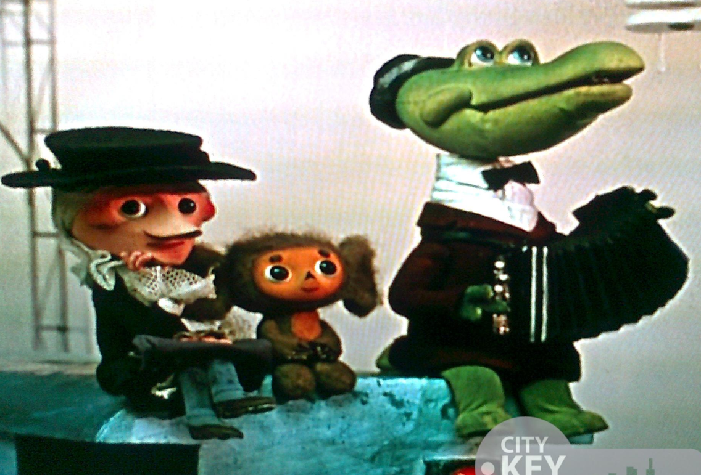
На каком транспортном средстве путешествовали крокодил Гена и Чебурашка?

Slide 10




Slide 11
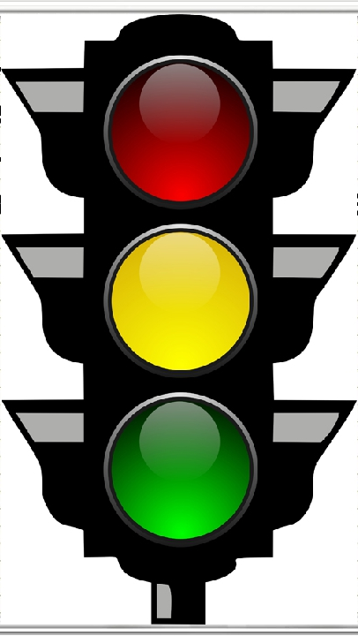
Сколько сигналов у светофора?
Ответ: Три

Slide 12
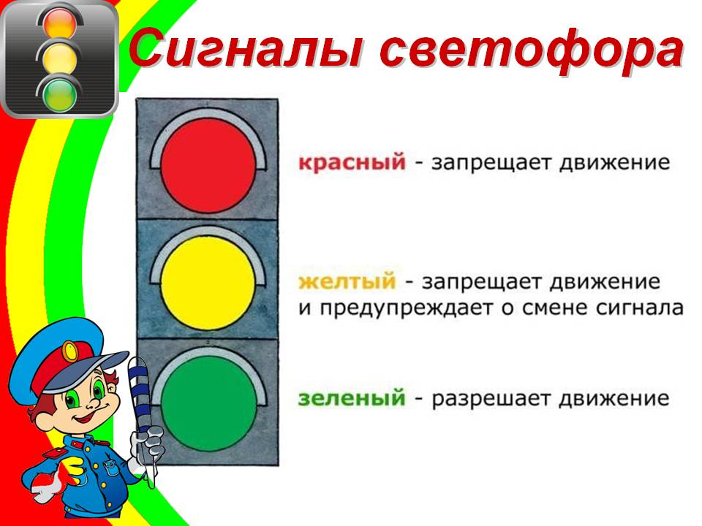
Что означают сигналы светофора?

Slide 13

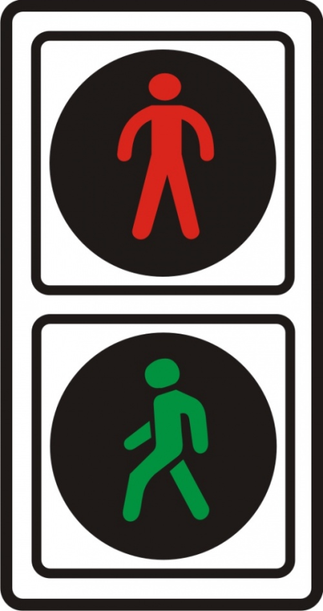
Сколько сигналов имеет пешеходный светофор, что они обозначают?
ЗАПРЕЩАЕТ ДВИЖЕНИЕ ПЕШЕХОДА
РАЗРЕШАЕТ ДВИЖЕНИЕ ПЕШЕХОДА

Slide 14

Почему красный сигнал светофора расположен сверху?
Ответ: Потому что он хорошо виден в темноте и в тумане.

Slide 15
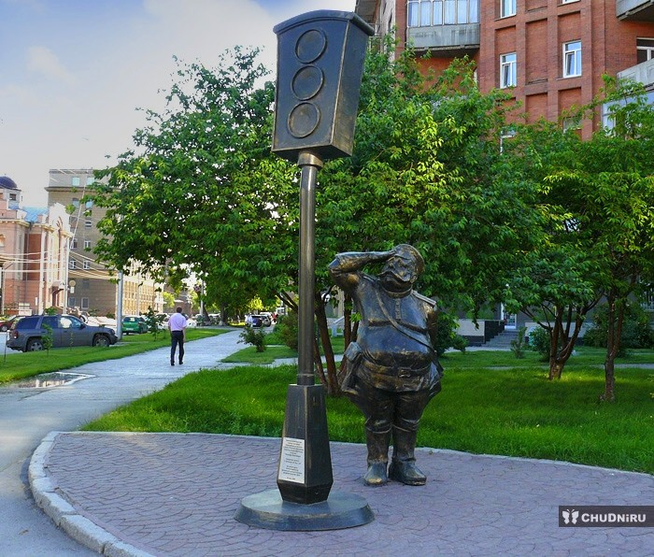
В каком городе установлен памятник светофору?
Ответ: в Новосибирске

Slide 16
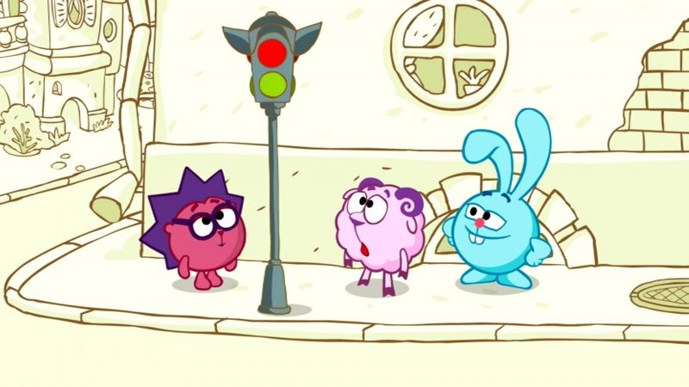
Мультфильм о светофоре

Slide 17



Slide 18


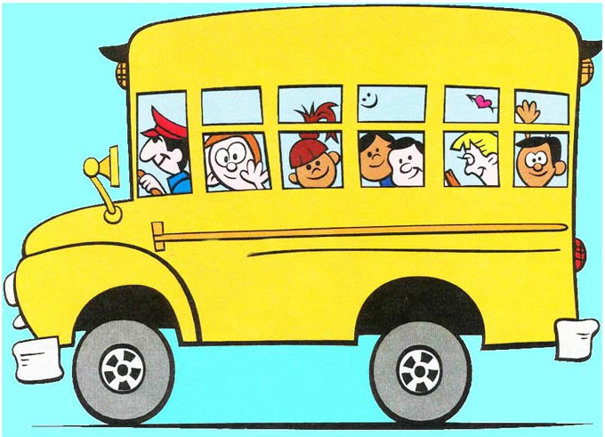


№4
Кто должен знать дорожные знаки?
Кто является участниками дорожного движения?
водитель
пешеход
пассажир

Slide 19

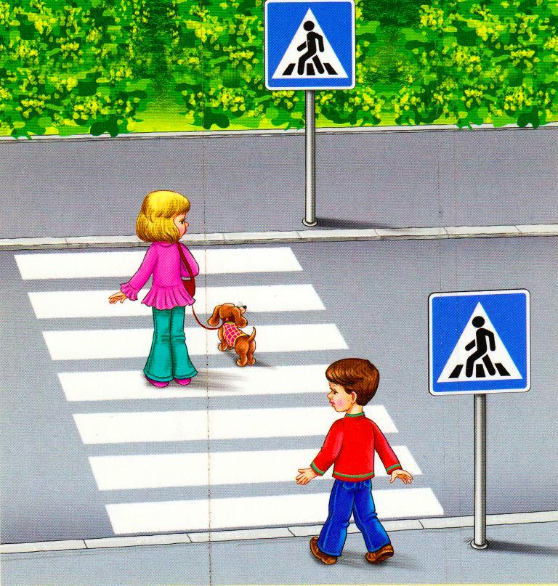

Как на проезжей части обозначен пешеходный переход?

Slide 20

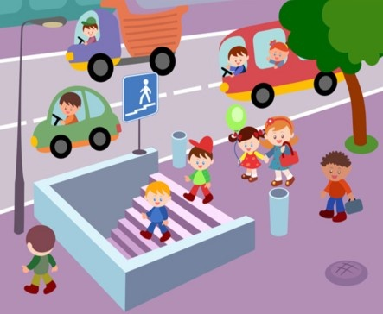
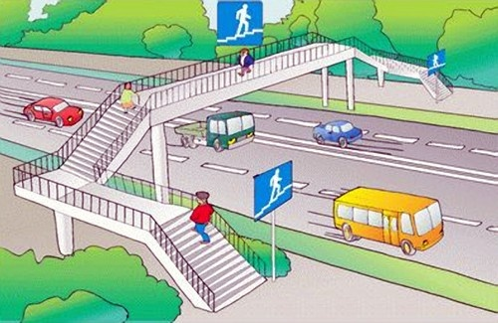
В каких местах пешеходам разрешается переходить дорогу?
Наземный
пешеходный переход
Подземный
пешеходный переход
Надземный
пешеходный переход

Slide 21



Назовите знаки?
«Место
остановки автобуса»
«Дети»
«Пешеходный переход»

Slide 22
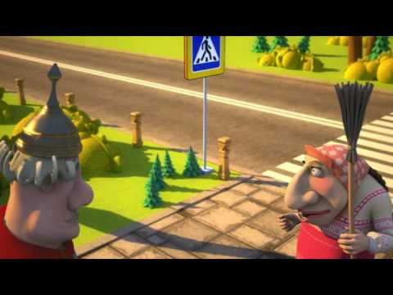
Мультфильм о пешеходном переходе

Slide 23

Станция
«Игровая»

Slide 24

Игра «Четвертый лишний»

Slide 25

Игра «Четвертый лишний»

Slide 26
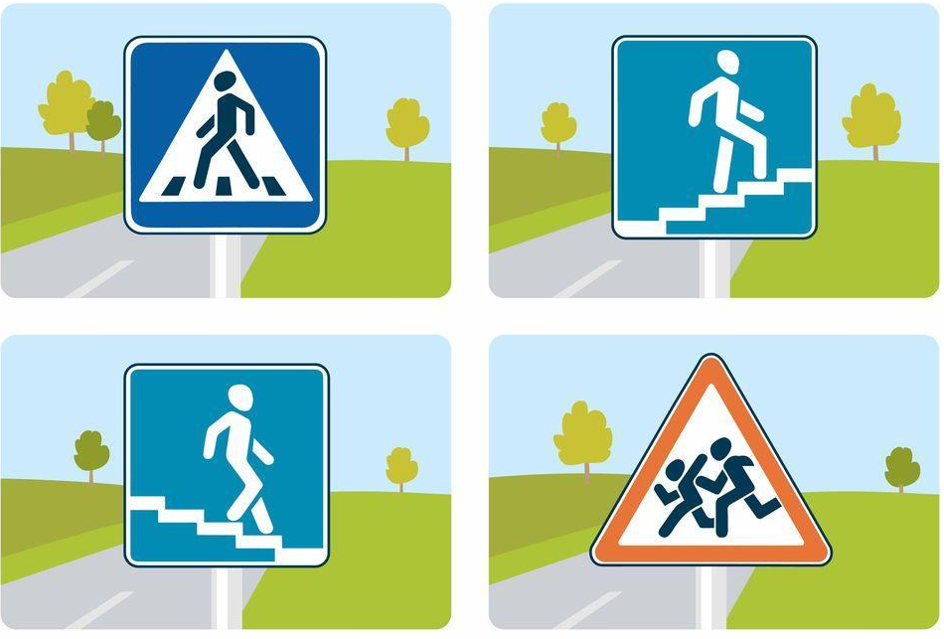
Игра «Четвертый лишний»

Slide 27
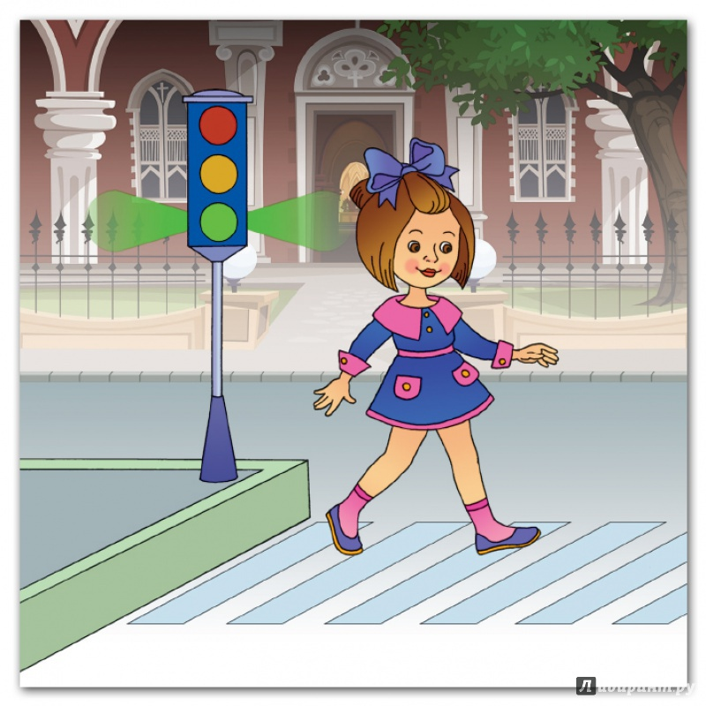
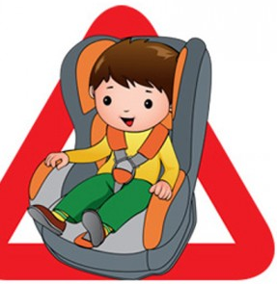
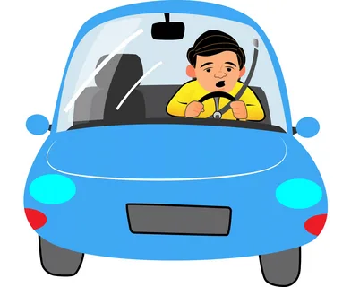
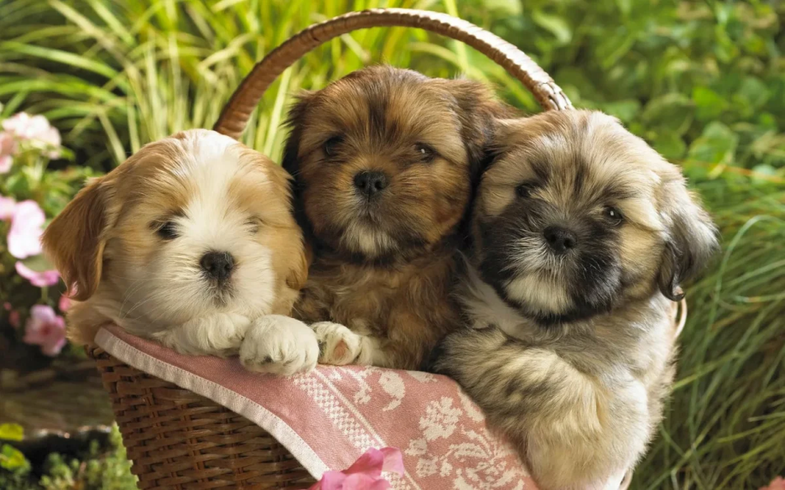
Игра «Четвертое лишнее»

Slide 28
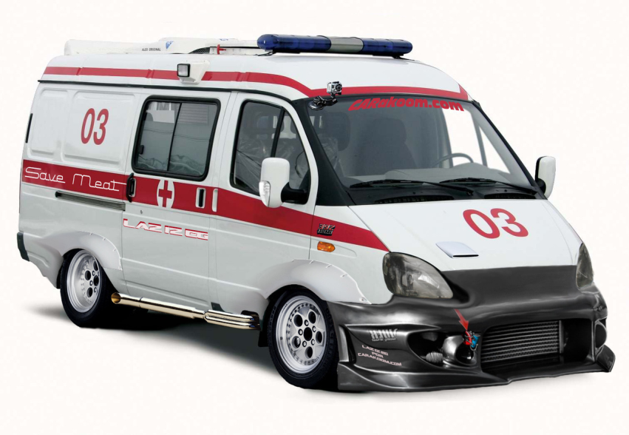
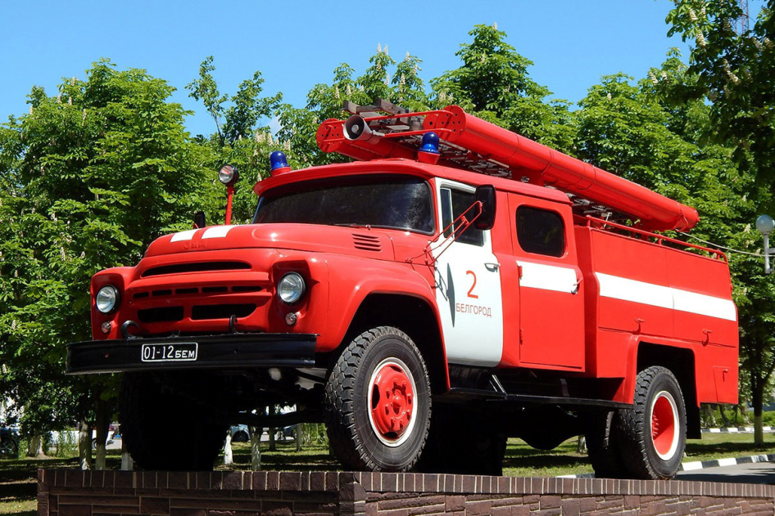
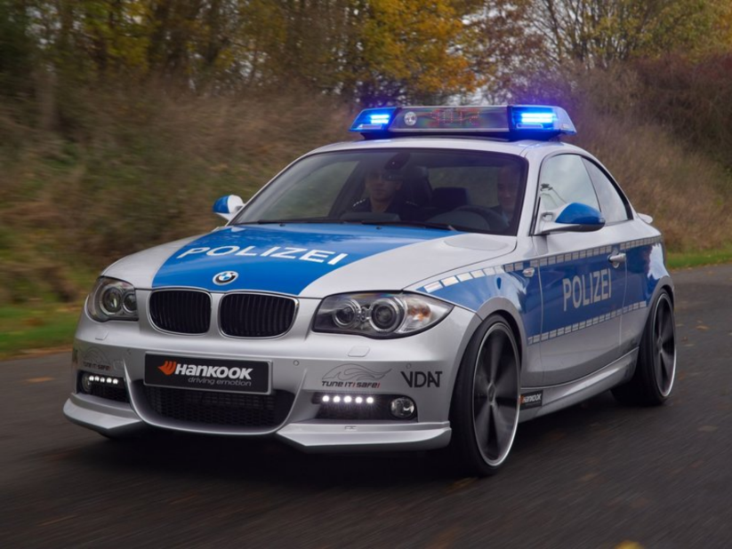
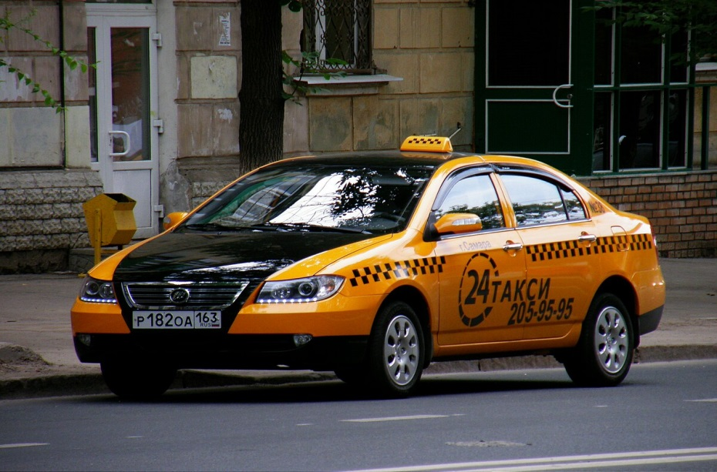
Игра «Четвертый лишний»

Slide 29

Спасибо за внимание!
Счастливого пути

